Slide 1
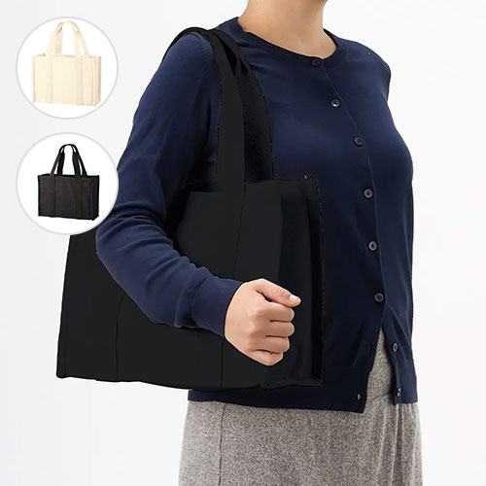
【提案書】
オーガニックコットンキャンバススクエアライントート
特徴
しっかりとした印象を与える10オンスのキャンバス素材を使用した、耐久性にも優れたスクエアライントートです。生地にはオーガニックコットンを使用しており環境にも優しいアイテムです。
納期
納期スペース
仕様
カラー展開：全2色
素材：コットン(320g/?)
サイズ：本体/約370×260×110(mm)、持ち手/約40×520(mm)
容量：約9L
お見積
お見積りスペース

